Slide 1

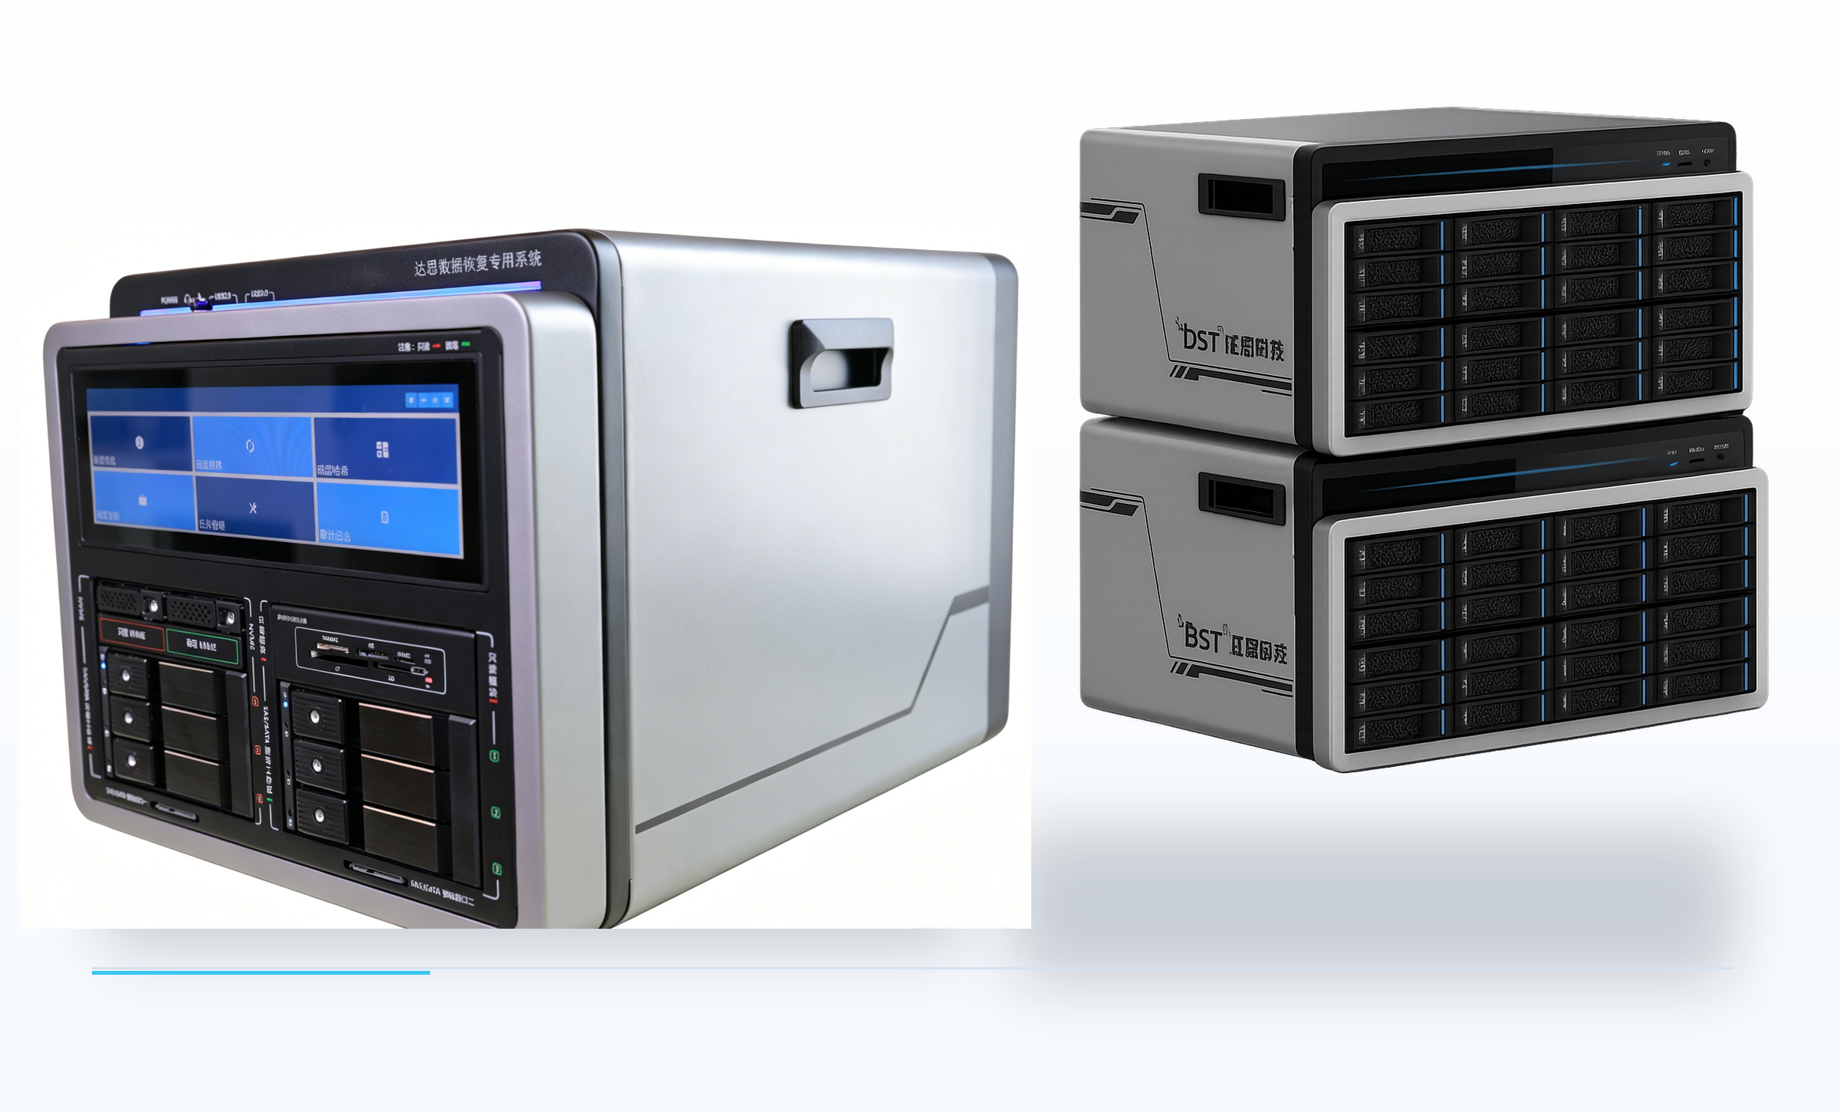
2027 · 企业级服务器与存储恢复
达思全域服务器及存储设备
数据恢复平台系统塔机版
DRE-1003
D-Recovery Fusion
57盘位专业底座，贯通复杂存储恢复全链路
9盘位主机 + 标配双层48盘位扩展柜
57
64GB
16C/24T
20+
18
4类
SAS/SATA总盘
位
DDR5双通道
Intel Core i9
文件系统引擎
RAID模式
企业级存储恢复
达思凯瑞技术（北京）有限公司
吴总 18600668588（微信同号） · www.dstfix.com
Notes:
内容依据：《达思服务器及存储设备数据恢复专用机（DRE-1003）宣传彩页.pdf》第1、3、7页；《达思全域数据恢复平台系统塔机版DRE-1001新宣传彩页2027.pptx》第7页
本页为DRE-1003 2027产品资料。硬件以DRE-1003原彩页为准；软件以指定DRE-1001 2027 PPT中的D-Recovery Fusion功能为准。

Slide 2
产品定位
DRE-1003 · D-Recovery Fusion
从57盘位接入，到关键业务数据恢复
服务器、RAID、NAS、SAN与企业级存储，统一进入软硬件一体化作业平台。
SRV
服务器阵列恢复
SAN
NAS / SAN恢复
I/O
批量镜像与多案件
企业级SAS/SATA介质
软RAID与卷管理结构
57盘位并行接入环境
多盘离线、控制器故障
存储池与企业级LUN
服务器硬盘批量克隆
参数丢失与缺盘降级
上层文件系统继续解析
长期高负载作业与交付
多盘接入
源盘保护
批量镜像
存储重构
恢复交付
SAS/SATA/NVMe
只读与预检
容错与校验
RAID/NAS/LUN
文件、清单、报告
达思科技 · DRE-1003 2027 产品资料
吴总 18600668588（微信同号） · www.dstfix.com
02
Notes:
内容依据：《达思服务器及存储设备数据恢复专用机（DRE-1003）宣传彩页.pdf》第2页；《达思全域数据恢复平台系统塔机版DRE-1001新宣传彩页2027.pptx》第2页
本页为DRE-1003 2027产品资料。硬件以DRE-1003原彩页为准；软件以指定DRE-1001 2027 PPT中的D-Recovery Fusion功能为准。

Slide 3
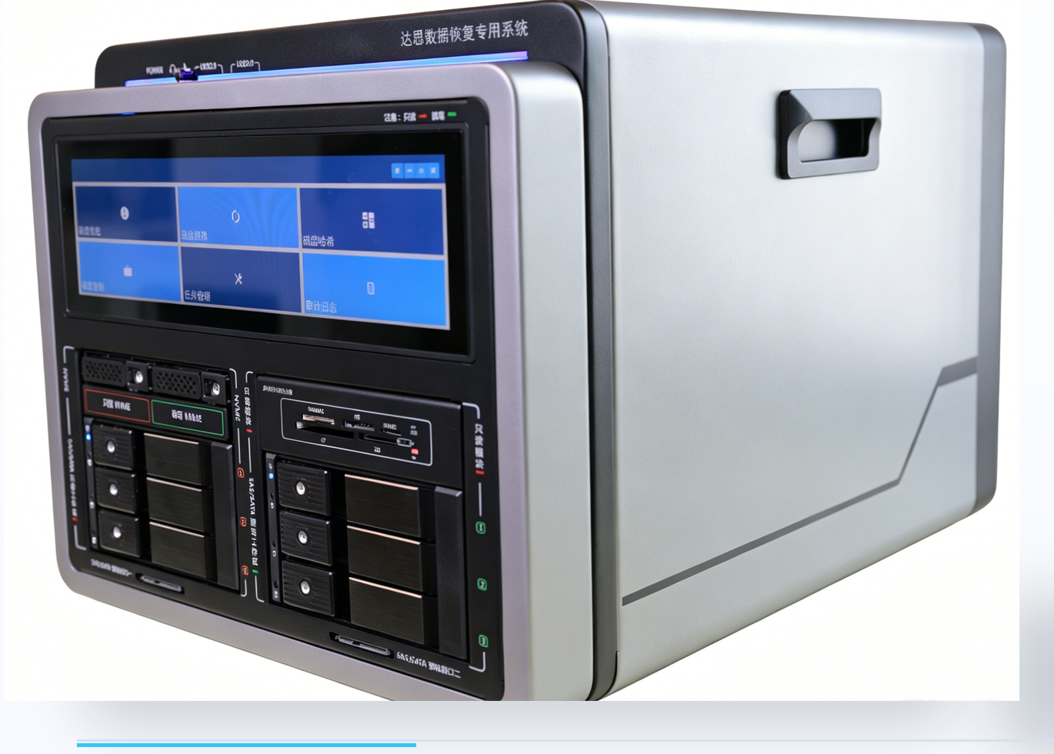
核心硬件
DRE-1003 · D-Recovery Fusion
旗舰计算平台，支撑多盘并行与深度重构
保留DRE-1003原彩页的Intel工作站配置，不套用其他机型的硬件参数。
项目
配置与能力
处理器
Intel Core i9-12900K
16核24线程，最高5.2GHz
主板
ASUS PRIME Z790-P WIFI
Intel Z790，支持DDR5 / PCIe 5.0
内存
64GB DDR5 5600，双通道
系统盘
1TB M.2 NVMe PCIe SSD
操作系统
Windows 11专业版64位授权
i9 · DDR5 · PCIe 5.0
本机算力与专业接口深度整合
达思科技 · DRE-1003 2027 产品资料
吴总 18600668588（微信同号） · www.dstfix.com
03
Notes:
内容依据：《达思服务器及存储设备数据恢复专用机（DRE-1003）宣传彩页.pdf》第3、8页
本页为DRE-1003 2027产品资料。硬件以DRE-1003原彩页为准；软件以指定DRE-1001 2027 PPT中的D-Recovery Fusion功能为准。

Slide 4
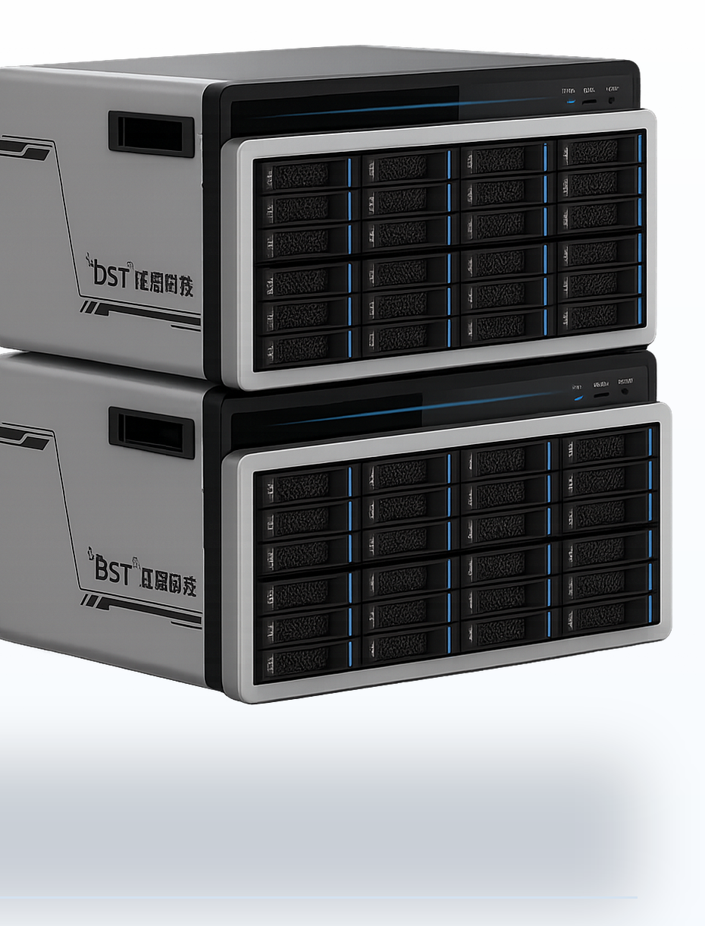
海量盘位
DRE-1003 · D-Recovery Fusion
57盘位海量接入：主机9盘位 + 扩展48盘位
两台24盘位SAS/SATA热插拔扩展柜为DRE-1003标准交付组成。
9
48
57
主机SAS/SATA
双层扩展柜
合计SAS/SATA
BAY
面向大盘组的完整工作环境
单柜24个2.5 / 3.5英寸热插拔盘位
主机与扩展柜通过高速通道互连
适合大型阵列、批量镜像与多案件并行
双层扩展柜 · 独立电源与散热
双NVMe通道和2个独立预检通道另列，不计入57个SAS/SATA盘位。
达思科技 · DRE-1003 2027 产品资料
吴总 18600668588（微信同号） · www.dstfix.com
04
Notes:
内容依据：《达思服务器及存储设备数据恢复专用机（DRE-1003）宣传彩页.pdf》第1、3、7、8页
本页为DRE-1003 2027产品资料。硬件以DRE-1003原彩页为准；软件以指定DRE-1001 2027 PPT中的D-Recovery Fusion功能为准。

Slide 5
介质接入
DRE-1003 · D-Recovery Fusion
只读、读写和预检接口清晰分区
主机接口职责明确；专业保护与镜像输出分离，降低误接与误写风险。
RO
源介质只读区
RW
读写与输出区
CHK
预检与通用接口
3个SAS/SATA只读盘位
6个SAS/SATA读写盘位
2个独立SAS/SATA预检通道
1个前置M.2 NVMe只读通
道
1个前置M.2 NVMe读写通
道
SD / MMC / MS / TF / M2 /
CF / XD
用于源盘与证据介质接入
用于目标盘、镜像和数据导
出
USB-A、USB-C及网络接口
源介质
安全接入
镜像与分析
数据交付
磁盘 / 存储卡
只读 / 预检
Fusion统一数据源
目标盘 / 报告
达思科技 · DRE-1003 2027 产品资料
吴总 18600668588（微信同号） · www.dstfix.com
05
Notes:
内容依据：《达思服务器及存储设备数据恢复专用机（DRE-1003）宣传彩页.pdf》第3、4页
本页为DRE-1003 2027产品资料。硬件以DRE-1003原彩页为准；软件以指定DRE-1001 2027 PPT中的D-Recovery Fusion功能为准。

Slide 6
显示与连接
DRE-1003 · D-Recovery Fusion
显示、网络与交互，服务长时间专业作业
超宽显示、本机触控和多接口协同，支撑镜像、扫描、重组与结果复核。
49英寸
12.6英寸
2.5G
12+
32:9超宽曲面屏
内嵌触控屏
有线网络
USB接口
LCD
双屏显示交互
NET
网络与数据交换
EXT
接口与稳定性
49英寸，5120×1440
2.5G有线网络
USB接口不少于12个
12.6英寸内嵌触控屏
Wi-Fi 6无线网络
包含20Gbps USB-C
同时查看任务、目录和参
数
支持本地工作站作业协同
扩展柜独立供电与散热
达思科技 · DRE-1003 2027 产品资料
吴总 18600668588（微信同号） · www.dstfix.com
06
Notes:
内容依据：《达思服务器及存储设备数据恢复专用机（DRE-1003）宣传彩页.pdf》第3、8页
本页为DRE-1003 2027产品资料。硬件以DRE-1003原彩页为准；软件以指定DRE-1001 2027 PPT中的D-Recovery Fusion功能为准。

Slide 7
源盘保护
DRE-1003 · D-Recovery Fusion
源盘保护，从接入开始贯穿整个恢复流程
硬件只读、软件默认只读、写入确认与校验记录相互配合。
源介质
只读接入
故障预检
容错镜像
同步校验
分析输出
物理盘 / 镜像
硬件隔离
容量 / 坏区
重试 / 跳过
MD5 / SHA
恢复 / 报告
RO
只读与防误写
SCSI
企业级扇区直通
SAFE
取证安全闭环
主机SAS/SATA：3只读 + 6
读写
SCSI READ(16)通道
写入计划预览与强确认短语
512 / 520 / 528 / 4112 /
4160 / 4224
镜像固定与校验结果记录
NVMe只读、读写双通道独
立
案件元数据留痕与资源回收
用户数据与原始数据模式
源盘排除与目标容量校验
硬件只读通道 · 软件默认只读 · 写入前强确认 · 校验与案件留痕
达思科技 · DRE-1003 2027 产品资料
吴总 18600668588（微信同号） · www.dstfix.com
07
Notes:
内容依据：《达思服务器及存储设备数据恢复专用机（DRE-1003）宣传彩页.pdf》第4页；《达思全域数据恢复平台系统塔机版DRE-1001新宣传彩页2027.pptx》第5页
本页为DRE-1003 2027产品资料。硬件以DRE-1003原彩页为准；软件以指定DRE-1001 2027 PPT中的D-Recovery Fusion功能为准。

Slide 8
批量镜像
DRE-1003 · D-Recovery Fusion
批量取证镜像、物理克隆与完整性验证
先镜像，再恢复：在57盘位环境中固定可校验、可重复分析的数据副本。
SRC
统一源对象与输出
ERR
故障盘容错作业
HASH
镜像完整性验证
整盘、分区、自定义LBA区
间
坏扇区自动重试与智能跳过
MD5 / SHA256同步校验
暂停、继续与中止任务
可选写后读回校验
镜像再次采集与物理盘克隆
进度、速率和错误区域展示
目标预检、强确认与记录
Raw / IMG / DD / BIN / 动
态VHDX
读取
容错
写入
校验
复核
源盘 / 区间
坏区处理
Raw / VHDX
MD5 / SHA256
写后读回
非标准扇区可保持原样，或转换为标准512 / 4096字节扇区后继续分析。
达思科技 · DRE-1003 2027 产品资料
吴总 18600668588（微信同号） · www.dstfix.com
08
Notes:
内容依据：《达思服务器及存储设备数据恢复专用机（DRE-1003）宣传彩页.pdf》第4页；《达思全域数据恢复平台系统塔机版DRE-1001新宣传彩页2027.pptx》第6页
本页为DRE-1003 2027产品资料。硬件以DRE-1003原彩页为准；软件以指定DRE-1001 2027 PPT中的D-Recovery Fusion功能为准。

Slide 9
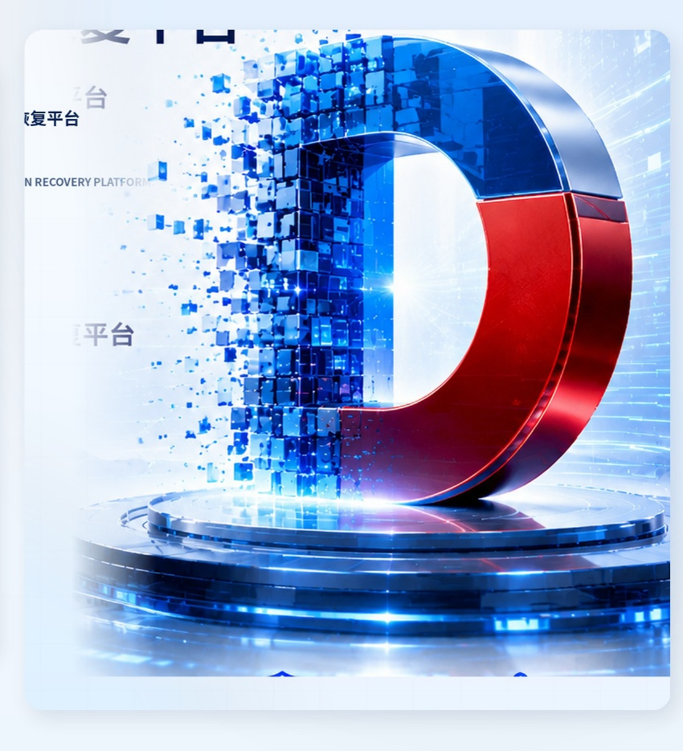
Fusion平台概览
DRE-1003 · D-Recovery Fusion
D-Recovery Fusion：从底层结构重构到专业交付
统一处理磁盘、镜像、RAID、NAS、存储池、加密卷、虚拟化与企业级存储。
DF
统一数据源 · 分层递进
重组结果继续作为虚拟磁盘进入下一层分析。从成
员盘关系、逻辑地址映射，到文件系统解析、哈希
校验和恢复清单，同一平台完成完整链路。
20+
348
18
4类
文件系统引擎
文件类型签名
RAID模式
企业存储
DRE-1003负责专业介质接入与算力；Fusion负责多层重构、恢复和结果交付。
达思科技 · DRE-1003 2027 产品资料
吴总 18600668588（微信同号） · www.dstfix.com
09
Notes:
内容依据：《达思全域数据恢复平台系统塔机版DRE-1001新宣传彩页2027.pptx》第7页
本页为DRE-1003 2027产品资料。硬件以DRE-1003原彩页为准；软件以指定DRE-1001 2027 PPT中的D-Recovery Fusion功能为准。

Slide 10
技术发展历程
DRE-1003 · D-Recovery Fusion
二十年技术积累，凝聚新一代数据恢复平台
从专业恢复软件、数据库修复与保密检查，走向复杂企业存储重构。
2007
2008
2012
达思科技成立
数据恢复软件标准版
SQL数据库修复软件
开启专业数据恢复技术研发与
服务。
建立专业数据恢复软件体系。
面向数据库损坏、无法附加与
勒索破坏。
2018
2026
2027
数码复印机保密检查
D-Recovery Fusion
职业教育系统方向
服务政府与涉密单位的数据安
全。
进入企业级复杂存储恢复与多
层重构。
面向数据恢复人才培养与实践
教学。
达思科技 · DRE-1003 2027 产品资料
吴总 18600668588（微信同号） · www.dstfix.com
10
Notes:
内容依据：《达思全域数据恢复平台系统塔机版DRE-1001新宣传彩页2027.pptx》第8页
本页为DRE-1003 2027产品资料。硬件以DRE-1003原彩页为准；软件以指定DRE-1001 2027 PPT中的D-Recovery Fusion功能为准。

Slide 11
分层递进架构
DRE-1003 · D-Recovery Fusion
一切皆数据源：重组结果可以继续向上分析
每一层输出都可成为下一层输入，减少大容量中间镜像反复导出。
层级
处理对象
典型嵌套恢复链路
LINK
01 数据源层
物理磁盘、分区、镜像、虚拟磁盘
IBM V7000成员盘
02 存储重构层
RAID、NAS、存储池、企业存储、加密卷
企业存储LUN → VMFS
03 分区与卷层
GPT、MBR、LVM、LDM等结构
VMDK虚拟磁盘 → NTFS
04 文件系统层
20+独立解析引擎
最终提取用户文件
05 恢复输出层
文件导出、哈希、清单、统计与报告
成员盘 → LUN → VMFS → VMDK → NTFS → 用户文件
达思科技 · DRE-1003 2027 产品资料
吴总 18600668588（微信同号） · www.dstfix.com
11
Notes:
内容依据：《达思全域数据恢复平台系统塔机版DRE-1001新宣传彩页2027.pptx》第9页
本页为DRE-1003 2027产品资料。硬件以DRE-1003原彩页为准；软件以指定DRE-1001 2027 PPT中的D-Recovery Fusion功能为准。

Slide 12
恢复策略与引擎
DRE-1003 · D-Recovery Fusion
三级恢复策略，双引擎协同
根据元数据损坏程度选择路径：先确认目录，再深度扫描，最后按签名雕刻。
L
01 懒加载浏览
D
02 全量深度扫描
C
03 文件签名雕刻
元数据结构基本完整
目录损坏或文件被删除
文件系统严重损坏或未知
按需读取并展开目录树
扫描MFT、inode及日志残
留
不依赖原目录结构
无需全盘扫描即可确认数据
按348种类型特征识别文件
重建目录关系和可恢复清单
CORE
自研文件系统深度引擎
348
TestDisk / PhotoRec技术基座
20+独立扫描器，负责深度解析、删除恢复、目
录树重建、预览和批量提取。
提供分区识别、统一磁盘抽象和348种文件签名，
经C++适配层接入Qt界面。
达思科技 · DRE-1003 2027 产品资料
吴总 18600668588（微信同号） · www.dstfix.com
12
Notes:
内容依据：《达思全域数据恢复平台系统塔机版DRE-1001新宣传彩页2027.pptx》第10页
本页为DRE-1003 2027产品资料。硬件以DRE-1003原彩页为准；软件以指定DRE-1001 2027 PPT中的D-Recovery Fusion功能为准。

Slide 13
分区与卷恢复
DRE-1003 · D-Recovery Fusion
分区、卷管理与历史卷重建
应对分区误删、分区表损坏、GPT/MBR互转失败、Ghost误操作及RAW分区。
PT
多种分区与卷管理
ARB
GPT / MBR仲裁
MBR、GPT、APM、Sun、Xbox、Humax；
LDM、LVM/LVM2、BSD Disklabel、AIX LVM。
主GPT损坏时比对备份GPT与残留MBR；保
留残留分区候选供工程师选择。
HIS
分层历史卷搜索
RAW
裸文件系统检测
按签名有界重建，在未分配空间探测历史卷，
再从盘头、盘尾反推整盘历史卷。
40+文件系统特征；无分区表的RAID/LVM重
组虚拟盘可直接检测并继续恢复。
统一数据源 → 分区表识别 → 证据仲裁 → 历史卷重建 → 文件系统恢复
达思科技 · DRE-1003 2027 产品资料
吴总 18600668588（微信同号） · www.dstfix.com
13
Notes:
内容依据：《达思全域数据恢复平台系统塔机版DRE-1001新宣传彩页2027.pptx》第11页
本页为DRE-1003 2027产品资料。硬件以DRE-1003原彩页为准；软件以指定DRE-1001 2027 PPT中的D-Recovery Fusion功能为准。

Slide 14
文件系统恢复
DRE-1003 · D-Recovery Fusion
20+独立文件系统引擎，覆盖六大技术生态
目录树浏览、文件预览、深度扫描、删除恢复与批量提取统一衔接。
WIN
Windows
LNX
Linux
MAC
macOS
NTFS · ReFS
FAT12/16/32 · exFAT
Ext2/3/4 · XFS · Btrfs
ZFS · JFS · F2FS ·
ReiserFS
APFS · HFS / HFS+
APFS快照与FileVault
UNX
Unix / BSD
VM
虚拟化 / 集群
ISO
光盘 / 兜底
UFS / UFS2 · AIX
JFS1/JFS2
VxFS 2-7 · 大小端兼容
VMFS5/6 · GFS2 ·
OCFS1/2
重组虚拟盘继续解析
ISO9660 · UDF
40+裸文件系统特征 · 348
签名
文件系统即使嵌套在RAID、LUN、虚拟磁盘或加密卷中，也可继续向上解析。
达思科技 · DRE-1003 2027 产品资料
吴总 18600668588（微信同号） · www.dstfix.com
14
Notes:
内容依据：《达思全域数据恢复平台系统塔机版DRE-1001新宣传彩页2027.pptx》第12页
本页为DRE-1003 2027产品资料。硬件以DRE-1003原彩页为准；软件以指定DRE-1001 2027 PPT中的D-Recovery Fusion功能为准。

Slide 15
删除与历史数据
DRE-1003 · D-Recovery Fusion
围绕元数据、日志和写时复制深度恢复
不同文件系统采用对应路径，不把“识别格式”简单等同于全部恢复能力。
NTFS
NTFS深度恢复
FAT
FAT / exFAT
EXT
Ext2/3/4日志取证
扫描已释放MFT与INDX残留；
引导损坏时，从备份引导、
MFT、MFT镜像和日志重建。
扫描删除目录项和孤儿目录树；
支持重新格式化后的文件系
统残骸重建。
分析目录块残留和JBD2日志，
把历史元数据重建为可浏览的
日志历史树。
XFS
XFS专项恢复
REFS
ReFS删除记录
BTR
Btrfs历史子卷
重建删除、孤儿文件虚拟目录；
从日志中抢救inode并注册
导出。
从已释放元数据页中查找删除
记录，并在界面中分类标记。
利用写时复制，识别并挂载已
删除或孤儿子卷，浏览历史数
据。
保持目录结构 · 还原时间戳 · 文件重名策略 · 逐文件哈希 · 恢复清单
达思科技 · DRE-1003 2027 产品资料
吴总 18600668588（微信同号） · www.dstfix.com
15
Notes:
内容依据：《达思全域数据恢复平台系统塔机版DRE-1001新宣传彩页2027.pptx》第13页
本页为DRE-1003 2027产品资料。硬件以DRE-1003原彩页为准；软件以指定DRE-1001 2027 PPT中的D-Recovery Fusion功能为准。

Slide 16
文件签名雕刻
DRE-1003 · D-Recovery Fusion
348种文件类型签名，提供严重损坏场景的兜底路径
当原文件系统结构不可用时，从底层扇区中的文件特征寻找可恢复数据。
01
办公与归档
02
图像与相机RAW
348
DOCX / XLSX / PDF / ZIP / 7Z
JPG / PNG / PSD / CR2 / NEF
文件类型签名模块
03
音视频
04
数据库与邮件
不依赖目录结构
单遍I/O融合结构与签名
扫描
扇区地图查看、定位和
重扫
MP4 / MOV / AVI / WAV / MP3
MDF / IBD / SQLite / PST / EML
05
工程设计
06
医疗与科学
DWG / 3DS / SKP / CAD
DICOM / HDF5 / 专业仪器格式
达思科技 · DRE-1003 2027 产品资料
吴总 18600668588（微信同号） · www.dstfix.com
16
Notes:
内容依据：《达思全域数据恢复平台系统塔机版DRE-1001新宣传彩页2027.pptx》第14页
本页为DRE-1003 2027产品资料。硬件以DRE-1003原彩页为准；软件以指定DRE-1001 2027 PPT中的D-Recovery Fusion功能为准。

Slide 17
镜像与虚拟磁盘
DRE-1003 · D-Recovery Fusion
多格式镜像与虚拟磁盘透明加载
自研块映射解析器完成“逻辑偏移 → 文件偏移”转换，加载后与物理盘同等处理。
镜像格式
解析能力
加载即识别
AUTO
Raw / DD
IMG、RAW、DD、BIN、DSK；直接映射
自动触发RAID、存储池与卷
管理元数据检测。
E01 / EWF
Section + Chunk映射，压缩块透明解压
VMDK
Sparse与多Extent自动拼接
SEC
原生扇区声明
VHD / VHDX
Fixed / Dynamic；BAT块映射
QCOW / QCOW2
v1/v2/v3；L1/L2两级映射
520 / 528 / 4112 / 4160 /
4224字节镜像。
DMG
UDIF / blkx / zlib透明解压
其他容器
PHDI、AFF、SMRAW、ODRAW
RAID
继续参与重组
镜像可作为RAID、NAS及存
储池成员。
达思科技 · DRE-1003 2027 产品资料
吴总 18600668588（微信同号） · www.dstfix.com
17
Notes:
内容依据：《达思全域数据恢复平台系统塔机版DRE-1001新宣传彩页2027.pptx》第15页
本页为DRE-1003 2027产品资料。硬件以DRE-1003原彩页为准；软件以指定DRE-1001 2027 PPT中的D-Recovery Fusion功能为准。

Slide 18
虚拟化恢复
DRE-1003 · D-Recovery Fusion
VMware快照链按时间点装配恢复
无需原VMware环境，也无需合并生成完整大文件；选定历史状态后直接分析。
基础盘
增量快照01
增量快照02
选择时间点
只读虚拟盘
base.vmdk
-000001
-000002
崩溃前 / 误删前
扫描 / 浏览 / 恢复
AUTO
自动发现
TIME
按时间点选择
COW
COW叠加装配
VM
装配即挂载
打开.vmsd、任意增
量VMDK或基础盘，
识别同目录完整快
照链。
展示快照节点、标
签与容量，选择需
要恢复的历史状态。
最新增量优先，在
内存中逐层回溯，
不产生新的完整镜
像。
注册只读虚拟盘，
进入分区扫描、文
件系统浏览与数据
提取。
APFS卷也可按快照XID枚举和挂载历史快照，查找对应时间点的文件版本。
达思科技 · DRE-1003 2027 产品资料
吴总 18600668588（微信同号） · www.dstfix.com
18
Notes:
内容依据：《达思全域数据恢复平台系统塔机版DRE-1001新宣传彩页2027.pptx》第16页
本页为DRE-1003 2027产品资料。硬件以DRE-1003原彩页为准；软件以指定DRE-1001 2027 PPT中的D-Recovery Fusion功能为准。

Slide 19
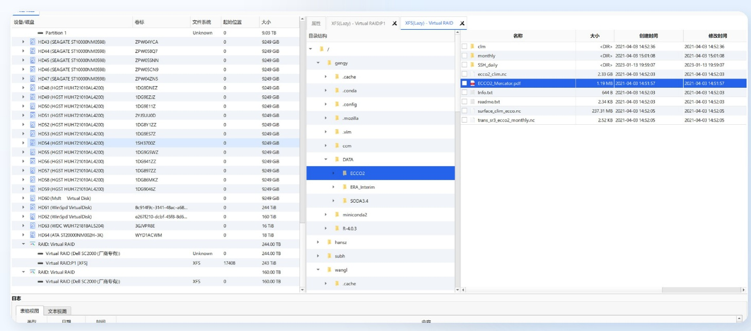
结果管理与交付
DRE-1003 · D-Recovery Fusion
从千万级文件浏览，到校验清单与交互式报告
筛选、预览、统计、哈希校验和客户确认，共同完成专业恢复交付。
TREE
文件树与组合筛选
千万级文件树：虚拟化渲染、流式索引；支持
通配、正则、扩展名、大小、时间及仅删除筛
选。
HTML
预览与交互报告
图片、文本、Hex预览，支持查找与标记；
HTML报告支持目录浏览、过滤、统计和勾选。
软件原生界面：目录树、文件列表与恢复结果
MD5
SHA
CSV
HTML
逐文件校验
1 / 256 / 512
恢复清单
交互式报告
达思科技 · DRE-1003 2027 产品资料
吴总 18600668588（微信同号） · www.dstfix.com
19
Notes:
内容依据：《达思全域数据恢复平台系统塔机版DRE-1001新宣传彩页2027.pptx》第17页
本页为DRE-1003 2027产品资料。硬件以DRE-1003原彩页为准；软件以指定DRE-1001 2027 PPT中的D-Recovery Fusion功能为准。

Slide 20
专业级RAID恢复
DRE-1003 · D-Recovery Fusion
18种RAID模式：重构、降级与参数推断
服务器、NAS、厂商控制器变体和自定义布局，重组结果继续成为虚拟磁盘。
D1
D2
D3
D4
缺盘
D6
虚拟RAID
1盘
2盘
VD
RAID 5缺
失
RAID 6缺
失
实时校验重建
继续分区与文件系统分析
缺盘需处于阵列容错范围内
CFG
全参数手动重组
VIS
条带可视化验证
GEN
反向生成缺失成员
盘序、条带、成员范围、旋
转、延迟校验、P/Q顺序、
GF与RS系数。
数据、校验和镜像块分布，
缺盘列高亮，辅助工程师验
证盘序。
除降级读取外，可重建缺失
成员盘镜像；JSON配置可保
存、加载与复用。
达思科技 · DRE-1003 2027 产品资料
吴总 18600668588（微信同号） · www.dstfix.com
20
Notes:
内容依据：《达思全域数据恢复平台系统塔机版DRE-1001新宣传彩页2027.pptx》第18页
本页为DRE-1003 2027产品资料。硬件以DRE-1003原彩页为准；软件以指定DRE-1001 2027 PPT中的D-Recovery Fusion功能为准。

Slide 21
RAID高级参数
DRE-1003 · D-Recovery Fusion
精确复现复杂RAID与厂商控制器变体
标准参数无法解释数据分布时，继续调整寻址、校验与副本布局。
01
成员与范围
02
条带与布局
03
RAID 6算法
盘序拖拽、上下移、撤销
起止扇区、成员范围、数据偏
移
512B-16MB条带
左/右对称、非对称、Parity
First/Last
Reed-Solomon / XOR
P/Q顺序、GF多项式与RS系数
04
RAID 10副本
05
延迟校验
06
厂商预设
Near / Far / Offset
1E交错、0+1等子布局
parity delay / rotation shift
复现控制器私有条带旋转
mdadm、DDF、LSI PERC
HP、IBM、Adaptec、
Synology/QNAP
配置预检 · JSON保存 / 加载 · 样例生成；建虚拟盘前先验证参数合理性。
达思科技 · DRE-1003 2027 产品资料
吴总 18600668588（微信同号） · www.dstfix.com
21
Notes:
内容依据：《达思全域数据恢复平台系统塔机版DRE-1001新宣传彩页2027.pptx》第19页
本页为DRE-1003 2027产品资料。硬件以DRE-1003原彩页为准；软件以指定DRE-1001 2027 PPT中的D-Recovery Fusion功能为准。

Slide 22
RAID元数据识别
DRE-1003 · D-Recovery Fusion
连接磁盘或镜像，自动识别阵列与卷管理元数据
命中元数据后提示装配；无元数据时，参数推断引擎辅助构建候选阵列。
元数据类别
识别范围
Linux软RAID
mdadm多版本superblock
Linux卷管理
LVM / LVM2；逻辑卷直接进入磁盘树
Windows动态磁盘
LDM卷组与成员关系
硬件RAID通用
SNIA DDF；覆盖多类主流控制器
Intel主板RAID
IMSM / Matrix RAID；支持同盘多卷
其他与参数推断
Apple RAID、HPSA、IBM IPR、raid_infer
支持同组盘上多个RAID卷、盘尾元数据校验与内容锚点定盘序。
达思科技 · DRE-1003 2027 产品资料
吴总 18600668588（微信同号） · www.dstfix.com
22
Notes:
内容依据：《达思全域数据恢复平台系统塔机版DRE-1001新宣传彩页2027.pptx》第20页
本页为DRE-1003 2027产品资料。硬件以DRE-1003原彩页为准；软件以指定DRE-1001 2027 PPT中的D-Recovery Fusion功能为准。

Slide 23
软件定义存储
DRE-1003 · D-Recovery Fusion
ZFS、Storage Spaces与Btrfs存储池恢复
逐层归集成员、解析地址映射与装配逻辑卷，不止识别单一RAID。
ZFS
ZFS存储池
SS
Storage Spaces
BTR
Btrfs多设备池
自动、手动、推断三种模式
解析SpaceDB存储池元数
据
按FSID / devid归集成员
RAID-Z1/Z2/Z3、dRAID、
Mirror
解析Chunk Tree多盘映射
Simple / Mirror / Parity布
局
成员诊断、风险评估与报告
多vdev池、缺盘恢复与拓
扑树
接入成员盘后自动检测、装
配
成员识别
自动归集
分层装配
直接浏览
盘集 / 元数据
池与阵列关系
虚拟盘 / 逻辑卷
文件系统 / 数据
达思科技 · DRE-1003 2027 产品资料
吴总 18600668588（微信同号） · www.dstfix.com
23
Notes:
内容依据：《达思全域数据恢复平台系统塔机版DRE-1001新宣传彩页2027.pptx》第21页
本页为DRE-1003 2027产品资料。硬件以DRE-1003原彩页为准；软件以指定DRE-1001 2027 PPT中的D-Recovery Fusion功能为准。

Slide 24
NAS自动重组
DRE-1003 · D-Recovery Fusion
NAS自动重组：从多层存储结构进入用户数据
软RAID、卷管理、精简池与文件系统纳入同一恢复链路。
NAS
威联通 QNAP
SHR
群晖 Synology
识别成员关系并自动装配mdadm、LVM、
dm-thin与ext4，呈现可继续恢复的文件系统。
识别mdadm、LVM与SHR结构；RAID构建器
同时提供Synology RAID-F1模式。
QNAP成员盘
mdadm阵列
LVM
dm-thin
ext4
多盘统一加载
软RAID关系
逻辑卷管理
精简存储池
用户文件
Synology成员盘
mdadm
LVM / SHR
文件系统
成员识别
阵列装配
分层重构
目录与数据
达思科技 · DRE-1003 2027 产品资料
吴总 18600668588（微信同号） · www.dstfix.com
24
Notes:
内容依据：《达思全域数据恢复平台系统塔机版DRE-1001新宣传彩页2027.pptx》第21页
本页为DRE-1003 2027产品资料。硬件以DRE-1003原彩页为准；软件以指定DRE-1001 2027 PPT中的D-Recovery Fusion功能为准。

Slide 25
加密卷恢复
DRE-1003 · D-Recovery Fusion
先合法解锁，再进行透明分析与恢复
由用户提供合法密码、恢复密钥或密钥材料，建立透明解密虚拟磁盘。
识别加密头
输入密钥
透明解密
文件系统分析
安全导出
检测方案
密码 / 恢复密钥
建立虚拟盘
扫描 / 浏览
校验 / 清单
BL
BitLocker
LK
LUKS
VC
VeraCrypt
Windows全盘 / 分区加密
Linux全盘加密，含分离头
跨平台容器与分区加密
CS
CoreStorage
AF
APFS FileVault
FS
fscrypt / ZFS
旧版macOS FileVault
新版macOS加密卷
Linux文件级与ZFS原生加密
默认只读；需要可写工具时叠加COW覆盖文件，原始介质与镜像保持不变。
达思科技 · DRE-1003 2027 产品资料
吴总 18600668588（微信同号） · www.dstfix.com
25
Notes:
内容依据：《达思全域数据恢复平台系统塔机版DRE-1001新宣传彩页2027.pptx》第22页
本页为DRE-1003 2027产品资料。硬件以DRE-1003原彩页为准；软件以指定DRE-1001 2027 PPT中的D-Recovery Fusion功能为准。

Slide 26
系统级虚拟磁盘
DRE-1003 · D-Recovery Fusion
让重组结果成为操作系统可见的磁盘
物理盘、镜像、任意区间、虚拟RAID、存储池、企业LUN和解密卷均可映射。
SRC
可映射对象
WIN
Windows / WinSpd
物理磁盘、镜像文件
vdisk / WinSpd / NBD
\\.\PhysicalDriveN
磁盘管理、资源管理器及第三方工具
任意分区或连续区间
系统级虚拟磁盘引擎
虚拟RAID、存储池、LUN
LNX
Linux / NBD
透明解密卷
/dev/nbdX 标准块设备
mount / fdisk / dd / parted
01
默认只读
02
COW写保护
03
合成GPT
保护源数据
写入独立覆盖文件
裸卷包装为规范磁盘
04
非标扇区转换
05
坏区容忍
06
自定义标识
在线转为标准扇区
局部错误不中断长任务
对应各映射源对象
达思科技 · DRE-1003 2027 产品资料
吴总 18600668588（微信同号） · www.dstfix.com
26
Notes:
内容依据：《达思全域数据恢复平台系统塔机版DRE-1001新宣传彩页2027.pptx》第23页
本页为DRE-1003 2027产品资料。硬件以DRE-1003原彩页为准；软件以指定DRE-1001 2027 PPT中的D-Recovery Fusion功能为准。

Slide 27
企业级存储恢复
DRE-1003 · D-Recovery Fusion
企业级存储恢复，重构厂商私有虚拟化结构
以专用解析器、恢复界面和LUN映射，穿透成员盘之上的多层逻辑关系。
成员盘
私有配置库
RAID / 页设备
Pool / Extent
LUN / VDisk
业务数据
物理介质
对象 / 元数据
校验与寻址
空间映射
逻辑存储
文件系统
HW
华为 OceanStor
SC
Dell SC / Compellent
RAID 2.0+ · CCDB · WushanFS
FNOC · PITC B-Tree · RAID6/10
IBM
IBM V系列
EVA
HP EVA
Drive · MDisk · Pool · VDisk
PSEG · RSS · VRAID · RSEG
四类专用恢复能力：解析器 + 专用恢复界面 + LUN虚拟盘映射
达思科技 · DRE-1003 2027 产品资料
吴总 18600668588（微信同号） · www.dstfix.com
27
Notes:
内容依据：《达思全域数据恢复平台系统塔机版DRE-1001新宣传彩页2027.pptx》第24页
本页为DRE-1003 2027产品资料。硬件以DRE-1003原彩页为准；软件以指定DRE-1001 2027 PPT中的D-Recovery Fusion功能为准。

Slide 28
华为OceanStor
DRE-1003 · D-Recovery Fusion
华为OceanStor：RAID 2.0+全链路重构
从成员盘、CCDB与CKG/CK映射，恢复LUN并进入WushanFS文件系统。
成员盘 / 配置
CKG / CK映射
LUN虚拟盘
WushanFS
盘集与CCDB
4MB Extent / 64MB CK
RAID 2.0+重构
NAS文件系统
R2
全链路解析
DIF
企业级扇区处理
NAS
SAN与NAS双路径
LUN → Extent → CKG →
CK → 条带
520 / 4160字节DIF扇区
LUN虚拟盘映射并继续分析
支持最多缺2盘重构
WushanFS直接浏览与恢复
CCDB配置库自主逆向
144/144
350/350
最多2盘
5110 V5
LUN闭环验证
NAS文件验证
缺盘重构
原资料实证型号
达思科技 · DRE-1003 2027 产品资料
吴总 18600668588（微信同号） · www.dstfix.com
28
Notes:
内容依据：《达思全域数据恢复平台系统塔机版DRE-1001新宣传彩页2027.pptx》第25页
本页为DRE-1003 2027产品资料。硬件以DRE-1003原彩页为准；软件以指定DRE-1001 2027 PPT中的D-Recovery Fusion功能为准。

Slide 29
Dell SC专用恢复
DRE-1003 · D-Recovery Fusion
Dell SC / Compellent：从FNOC到PITC页映射
重建RAID页设备与LUN的离线路径，继续验证LUN内的文件系统。
成员盘
FNOC对象库
RAID / 页设备
PITC B-Tree
LUN
自动归位
配置解析
RAID6/10寻址
页映射
文件系统恢复
FN
FNOC配置解析
BT
PITC页映射
LUN
LUN恢复闭环
盘头对象库与成员关系
B-Tree页面映射
案例镜像挂出LUN
同型号、同容量成员盘自动
归位
RAID6/10离线寻址
验证LUN内XFS文件系统
离线
RAID6/10
XFS
SC2000
无需原控制器
寻址恢复
LUN内容验证
原资料专用体系
达思科技 · DRE-1003 2027 产品资料
吴总 18600668588（微信同号） · www.dstfix.com
29
Notes:
内容依据：《达思全域数据恢复平台系统塔机版DRE-1001新宣传彩页2027.pptx》第26页
本页为DRE-1003 2027产品资料。硬件以DRE-1003原彩页为准；软件以指定DRE-1001 2027 PPT中的D-Recovery Fusion功能为准。

Slide 30
IBM V系列恢复
DRE-1003 · D-Recovery Fusion
IBM V系列：逐层还原Drive、MDisk、Pool与VDisk
面向Storwize V7000 / SVC体系，支持AIX LVM整组联动映射。
Drive
MDisk
Pool
VDisk
AIX LVM
成员盘
RAID组
Extent空间
逻辑卷
文件系统
CFG
盘尾配置区解析
MAP
多组阵列联动
CASE
真实案例验证
Drive、MDisk、Pool、
VDisk关系
跨MDisk与Pool恢复VDisk
客户案例成功提取
支持AIX LVM整组映射
11组阵列XOR实证
Extent正向与反向映射
11组
VDisk
AIX
V7000/SVC
阵列XOR验证
逐层映射
LVM联动恢复
设备体系
达思科技 · DRE-1003 2027 产品资料
吴总 18600668588（微信同号） · www.dstfix.com
30
Notes:
内容依据：《达思全域数据恢复平台系统塔机版DRE-1001新宣传彩页2027.pptx》第27页
本页为DRE-1003 2027产品资料。硬件以DRE-1003原彩页为准；软件以指定DRE-1001 2027 PPT中的D-Recovery Fusion功能为准。

Slide 31
HP EVA与插件
DRE-1003 · D-Recovery Fusion
HP EVA与通用存储LUN解析插件
查表式虚拟化映射与统一插件框架，扩展更多企业存储设备体系。
PSEG
RSS
VRAID
RSEG
LUN
2MB分段
冗余存储集
虚拟RAID
8MB映射
逻辑卷
EVA
HP EVA专用恢复
PLG
DotHill / DACstore
ES
ES4000插件
PSEG → RSS → VRAID →
RSEG
联想 / HPE MSA、IBM DS /
Dell MD
宝德ES4000 / UIT SV7000
RAID6池与2GB Extent映射
配置库、32字节映射记录解
码
盘头CAPI与盘尾DACstore解
析
统一插件框架持续扩展
EVA4400实测验证
覆盖对应OEM存储体系
达思科技 · DRE-1003 2027 产品资料
吴总 18600668588（微信同号） · www.dstfix.com
31
Notes:
内容依据：《达思全域数据恢复平台系统塔机版DRE-1001新宣传彩页2027.pptx》第28页
本页为DRE-1003 2027产品资料。硬件以DRE-1003原彩页为准；软件以指定DRE-1001 2027 PPT中的D-Recovery Fusion功能为准。

Slide 32
配套专业软件
DRE-1003 · D-Recovery Fusion
SQL Server数据库恢复专业套件
标准交付包含独立SQL Server恢复授权，与Fusion主软件协同工作。
SQL
版本与对象
DB
数据库结构修复
SQL Server 7.0-2022；表、视图、存储过程、
函数、触发器与自定义类型。
页面修复、碎片扫描重组，以及MDF / NDF /
LDF结构恢复。
ERP
备份与业务适配
ERR
故障场景
BAK解压转换；适配用友、金蝶、管家婆、
浪潮、思迅等ERP业务。
质疑、无法附加、DBCC报错、备份失效、误
删记录和勒索破坏。
独立专业套件：恢复表级对象、业务结构与关键记录，承接数据库业务恢复。
达思科技 · DRE-1003 2027 产品资料
吴总 18600668588（微信同号） · www.dstfix.com
32
Notes:
内容依据：《达思服务器及存储设备数据恢复专用机（DRE-1003）宣传彩页.pdf》第6、7页；《达思全域数据恢复平台系统塔机版DRE-1001新宣传彩页2027.pptx》第29页
本页为DRE-1003 2027产品资料。硬件以DRE-1003原彩页为准；软件以指定DRE-1001 2027 PPT中的D-Recovery Fusion功能为准。

Slide 33
配套专业软件
DRE-1003 · D-Recovery Fusion
数码复印机残留数据恢复与保密检查
标准交付包含独立复印机安全检查授权，覆盖自查与泄密事件追溯。
01
离线与在线检查
02
残留数据恢复
拆盘或镜像离线检查
文档、图像、打印与扫描残留
通过IP / Web开展在线抓取
识别办公设备存储结构
原软件资料覆盖200+机型
支撑敏感文件查找与复核
03
OCR与关键词检索
04
管理与报告
文字识别与敏感词筛选
设备管理、人员管理
违规日志检索
自动生成检查报告
辅助定位办公设备风险信息
服务安全自查和事件追溯
达思科技 · DRE-1003 2027 产品资料
吴总 18600668588（微信同号） · www.dstfix.com
33
Notes:
内容依据：《达思服务器及存储设备数据恢复专用机（DRE-1003）宣传彩页.pdf》第6、7页；《达思全域数据恢复平台系统塔机版DRE-1001新宣传彩页2027.pptx》第30页
本页为DRE-1003 2027产品资料。硬件以DRE-1003原彩页为准；软件以指定DRE-1001 2027 PPT中的D-Recovery Fusion功能为准。

Slide 34
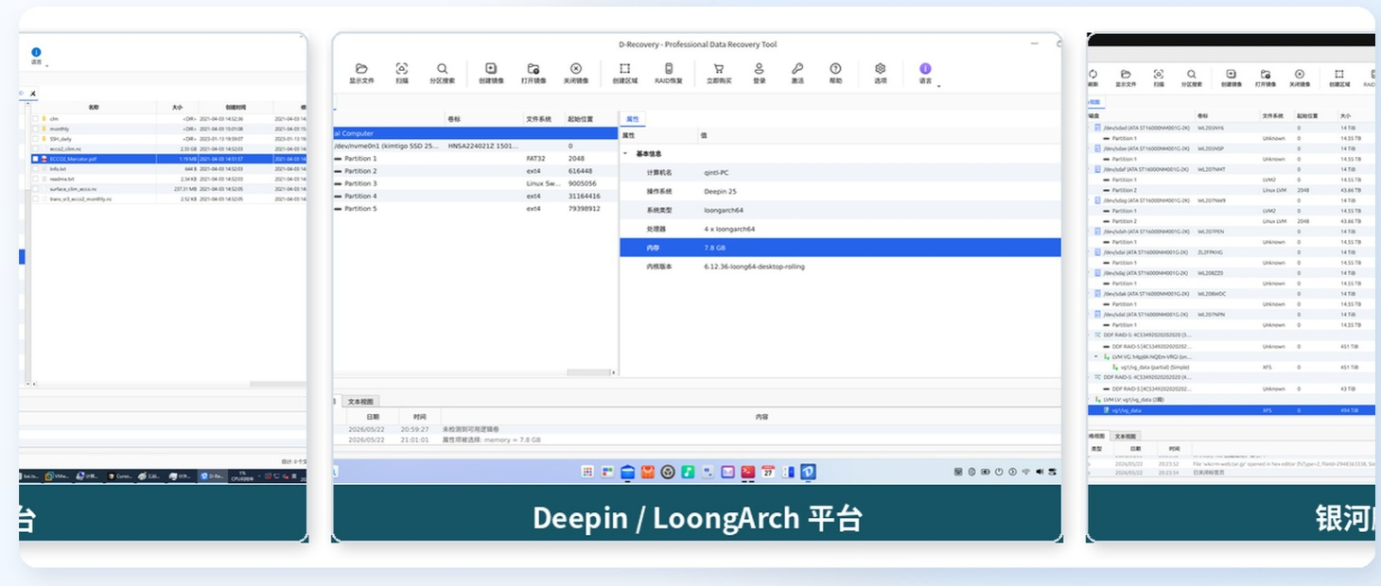
跨平台与国产化
DRE-1003 · D-Recovery Fusion
Fusion跨平台部署与国产化适配
DRE-1003标准整机为Intel与Windows；下列内容为Fusion软件的适配范围。
OS
操作系统与CPU架构
Windows 10/11、Server 2012+、Linux、
macOS；x86_64、AArch64、LoongArch原
生运行。
CN
国产CPU与操作系统
软件原生界面：Windows / Linux / 国产平台
海光、兆芯、鲲鹏、飞腾、龙芯；统信UOS、
银河麒麟、openEuler、deepin。
NBD
桌面端部署与Linux协同
无独立服务端依赖；/dev/nbdN可供mount、
fdisk、dd、parted等系统工具访问。
软件适配范围不表示整机同时配备上述所有硬件。
达思科技 · DRE-1003 2027 产品资料
吴总 18600668588（微信同号） · www.dstfix.com
34
Notes:
内容依据：《达思服务器及存储设备数据恢复专用机（DRE-1003）宣传彩页.pdf》第3、8页；《达思全域数据恢复平台系统塔机版DRE-1001新宣传彩页2027.pptx》第31页
本页为DRE-1003 2027产品资料。硬件以DRE-1003原彩页为准；软件以指定DRE-1001 2027 PPT中的D-Recovery Fusion功能为准。

Slide 35
性能与可靠性
DRE-1003 · D-Recovery Fusion
性能、可靠性与安全保障
秒级目录浏览、逻辑映射、多任务并行与故障容错，共同支撑长期专业作业。
秒级
10TB级
千万级
多任务
懒加载目录
逻辑映射
文件树浏览
镜像 / 扫描 / RAID
01
双模式浏览
02
高效虚拟映射
03
后台任务化
懒加载快速呈现目录；全量索
引支持完整扫描与批量筛选。
逻辑偏移转换，不生成额外副
本；虚拟RAID支持并行读取。
镜像、扫描、重组支持暂停、
继续与中止。
04
故障容错
05
资源生命周期
06
取证级可信
坏扇区重试与跳过；缺失成员
实时校验重建和降级恢复。
派生虚拟盘、标签页和任务联
动回收；进程退出自动detach。
默认只读、写入预览、强确认、
同步哈希与结果记录。
达思科技 · DRE-1003 2027 产品资料
吴总 18600668588（微信同号） · www.dstfix.com
35
Notes:
内容依据：《达思全域数据恢复平台系统塔机版DRE-1001新宣传彩页2027.pptx》第32页
本页为DRE-1003 2027产品资料。硬件以DRE-1003原彩页为准；软件以指定DRE-1001 2027 PPT中的D-Recovery Fusion功能为准。

Slide 36
典型应用场景
DRE-1003 · D-Recovery Fusion
面向服务器、存储与高要求恢复机构
适用于数据恢复公司、电子物证实验室、企业数据应急中心及大型存储故障处置。
SRV
服务器 / RAID
SAN
NAS / 企业级存储
VM
虚拟化平台
多盘接入、参数识别、缺盘
降级和嵌套阵列恢复。
存储池、私有映射、LUN和
复杂卷结构恢复。
VMDK、VHDX、QCOW2及
快照链历史状态恢复。
LAW
司法鉴定 / 电子物证
SQL
数据库应急抢修
SEC
涉密与数据安全
源盘保护、镜像固定、哈希
校验与案件留痕。
MDF/NDF/LDF、BAK、质疑
状态与勒索破坏修复。
本地恢复、复印机残留检查、
敏感数据排查与追溯。
57盘位专业接入底座 + Fusion存储重构 + 配套专业软件 + 安全交付
达思科技 · DRE-1003 2027 产品资料
吴总 18600668588（微信同号） · www.dstfix.com
36
Notes:
内容依据：《达思服务器及存储设备数据恢复专用机（DRE-1003）宣传彩页.pdf》第2、7页；《达思全域数据恢复平台系统塔机版DRE-1001新宣传彩页2027.pptx》第33页
本页为DRE-1003 2027产品资料。硬件以DRE-1003原彩页为准；软件以指定DRE-1001 2027 PPT中的D-Recovery Fusion功能为准。

Slide 37
核心优势
DRE-1003 · D-Recovery Fusion
为什么选择DRE-1003与D-Recovery Fusion
把海量介质接入、底层恢复深度和专业交付能力，整合到同一工作环境。
01
57盘位海量接入
02
软硬件一体化
03
全域存储覆盖
主机9盘位与标配48扩展盘位
协同，适配大型阵列和批量镜
像。
算力、专业接口、源盘保护与
Fusion平台深度结合。
从单盘、RAID、NAS到存储
池、虚拟化与企业级LUN。
04
自研深度引擎
05
企业级存储能力
06
安全可信交付
20+文件系统引擎与348种签
名，形成递进恢复路径。
OceanStor、Dell SC、IBM V
系列、HP EVA专用恢复。
物理只读、COW、哈希、恢
复清单、报告与工具协同。
合作形态：标准产品合作 / 联合品牌定制 / 中性版
达思科技 · DRE-1003 2027 产品资料
吴总 18600668588（微信同号） · www.dstfix.com
37
Notes:
内容依据：《达思服务器及存储设备数据恢复专用机（DRE-1003）宣传彩页.pdf》第1、2、3、7页；《达思全域数据恢复平台系统塔机版DRE-1001新宣传彩页2027.pptx》第34页
本页为DRE-1003 2027产品资料。硬件以DRE-1003原彩页为准；软件以指定DRE-1001 2027 PPT中的D-Recovery Fusion功能为准。

Slide 38
核心硬件参数
DRE-1003 · D-Recovery Fusion
DRE-1003硬件、盘位与接口参数
以下基线来自DRE-1003原宣传彩页，最终配置以项目合同和供货清单为准。
项目
配置与能力
处理器 / 平台
Intel Core i9-12900K，16核24线程，最高5.2GHz；ASUS PRIME Z790-P WIFI
内存 / 系统盘
64GB DDR5 5600双通道；1TB M.2 NVMe PCIe SSD；支持PCIe 5.0
主机盘位
9个SAS/SATA盘位：3个只读 + 6个读写；2个独立SAS/SATA预检通道
标配扩展柜
2台24盘位SAS/SATA热插拔扩展柜，双层48盘位，独立供电与散热
NVMe / 读卡器
2个前置M.2：1只读 + 1读写；SD / MMC / MS / TF / M2 / CF / XD
显示系统
12.6英寸内嵌触控屏 + 49英寸32:9超宽曲面屏，5120×1440
USB / 网络 / 系统
USB不少于12个，含20Gbps USB-C；2.5G / Wi-Fi 6；Windows 11专业版64位
达思科技 · DRE-1003 2027 产品资料
吴总 18600668588（微信同号） · www.dstfix.com
38
Notes:
内容依据：《达思服务器及存储设备数据恢复专用机（DRE-1003）宣传彩页.pdf》第3、8页
本页为DRE-1003 2027产品资料。硬件以DRE-1003原彩页为准；软件以指定DRE-1001 2027 PPT中的D-Recovery Fusion功能为准。

Slide 39
软件参数与交付
DRE-1003 · D-Recovery Fusion
主平台、专业套件与整机标准交付
Fusion软件全面升级；双层扩展柜与两套专业软件按DRE-1003原交付口径保留。
项目
配置与能力
Fusion主软件
数据恢复、磁盘分析、取证镜像、RAID/NAS、虚拟磁盘映射与Hex查看
文件系统 / 签名
20+独立文件系统引擎；348种文件类型签名
RAID / 存储池
18种模式；元数据识别、缺盘重建、嵌套重组、参数推断与NAS装配
企业级存储
OceanStor、Dell SC、IBM V系列、HP EVA及通用LUN解析插件
虚拟化 / 安全
VMware快照、加密卷、NBD/WinSpd映射、COW、哈希、清单与HTML报告
标准硬件交付
主机1台、24盘位扩展柜2台、49英寸显示器、12.6英寸触控屏、键鼠和线材
软件授权与服务
Windows 11专业版、Fusion、SQL Server恢复、复印机安全检查；安装调试与基
础培训
达思科技 · DRE-1003 2027 产品资料
吴总 18600668588（微信同号） · www.dstfix.com
39
Notes:
内容依据：《达思服务器及存储设备数据恢复专用机（DRE-1003）宣传彩页.pdf》第6、7、8页；《达思全域数据恢复平台系统塔机版DRE-1001新宣传彩页2027.pptx》第35页
本页为DRE-1003 2027产品资料。硬件以DRE-1003原彩页为准；软件以指定DRE-1001 2027 PPT中的D-Recovery Fusion功能为准。

Slide 40

D-Recovery Fusion
达思全域服务器及存储设备
数据恢复平台系统塔机版 DRE-1003
让复杂存储重新可读
让关键业务数据重新回归
主机 + 标配双层48盘位扩展柜
微信扫码，添加吴总
达思凯瑞技术（北京）有限公司
18600668588
www.dstfix.com
产品采购 · 项目合作 · 深度定制
标准产品合作 / 联合品牌定制 / 中性版
专业数据恢复 · 成就客户价值
Notes:
内容依据：《达思服务器及存储设备数据恢复专用机（DRE-1003）宣传彩页.pdf》第8页；《达思全域数据恢复平台系统塔机版DRE-1001新宣传彩页2027.pptx》第36页
本页为DRE-1003 2027产品资料。硬件以DRE-1003原彩页为准；软件以指定DRE-1001 2027 PPT中的D-Recovery Fusion功能为准。

